Slide 1
Khởi động

Slide 4
Hình tam giác ABC có mấy đỉnh?
A. 4
B. 2
C. 3

Slide 6
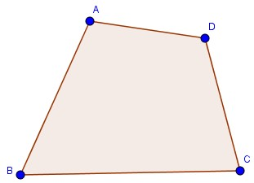
Hình tứ giác ABCD có mấy góc?
A. 3
B. 4
C.2

Slide 8
Hình tứ giác ABCD gồm cạnh AB, BC, CD và….?
A. DA
B. AC
C. DB

Slide 9
Chúc mừng các bạn!!!

